Slide 1

Вычисление гравитационного потенциала по дифференциальным межспутниковым измерениям
Работу подготовили студенты гр. 1384:
Прошичев Александр
Шушков Егор

Slide 2
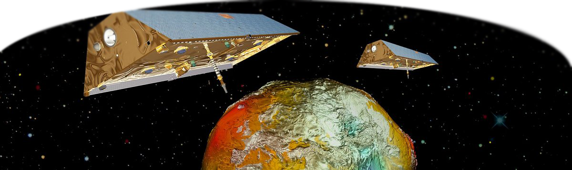
Актуальность задачи
Отслеживание влияния изменения климата на Землю
Наблюдение за таянием ледников
Поиск подземных источников
Наблюдение за подземной активностью планеты

Slide 3

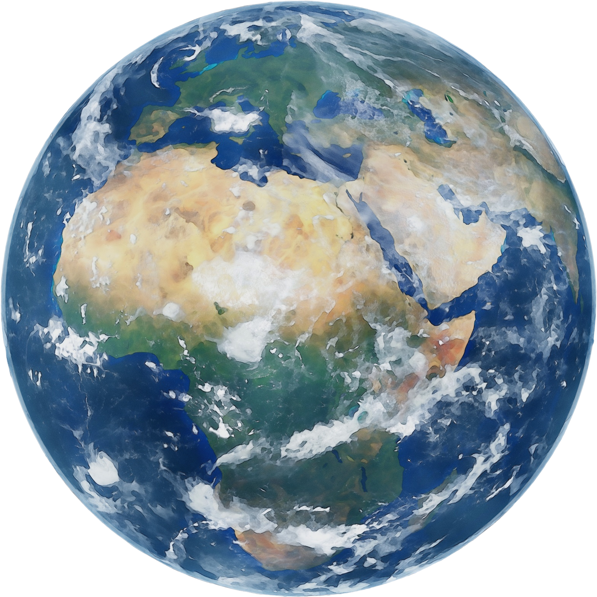
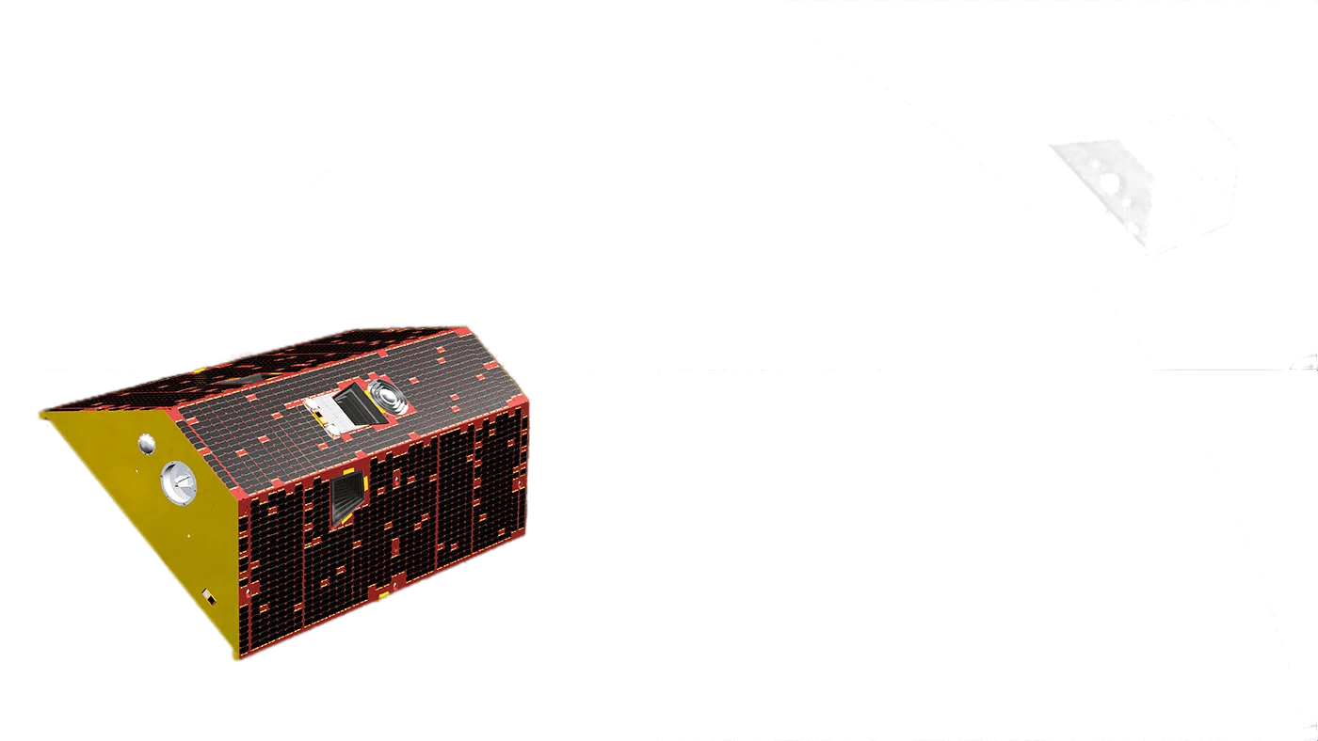
Введение в задачу
220 км

Slide 4


Введение в задачу

Slide 5
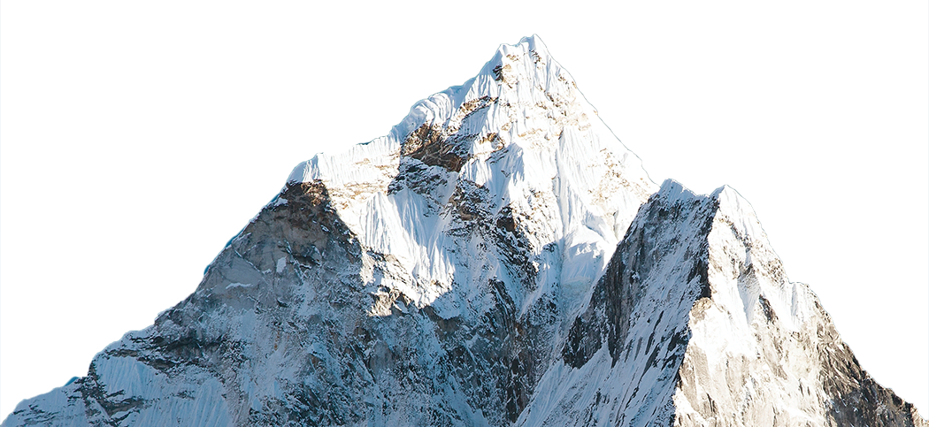
Введение в задачу

Slide 6


Slide 7
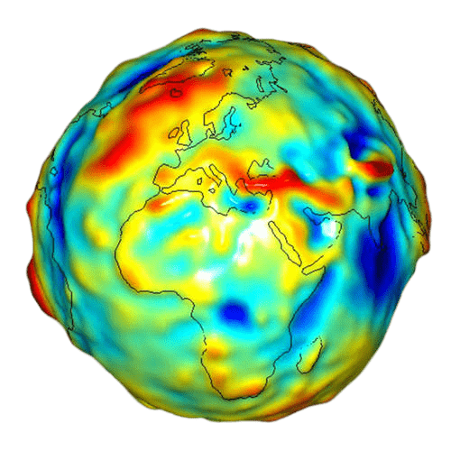
Введение в задачу
Гравитационная модель Земли по данным GRACE (Европа и Африка)

Slide 8
Цели задачи
Теоретически симулировать практические измерения
Аппроксимировать данные для восстановления «идеальных» значений
Входные данные:
Начальные координаты спутников и их скорости
Коэффициенты модели гравитационного потенциала

Slide 9
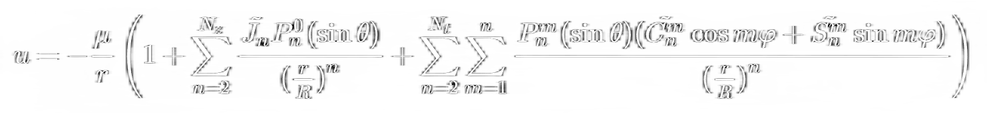
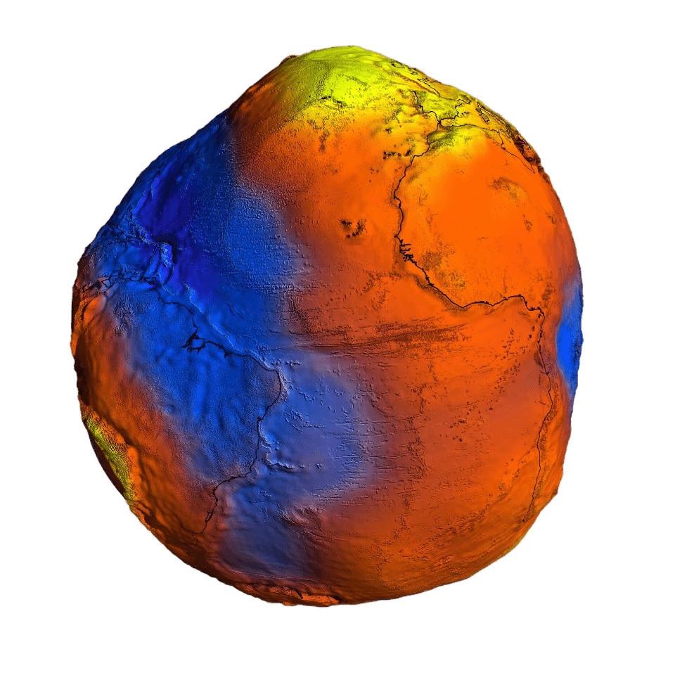
Прямая задача. Модель.
R – радиус Земли
r – расстояние до спутника от центра Земли
Θ - зенитный угол
φ - азимутальный угол
C, S, J – коэффициенты сферических гармоник
P – функции Лагранжа

Slide 10
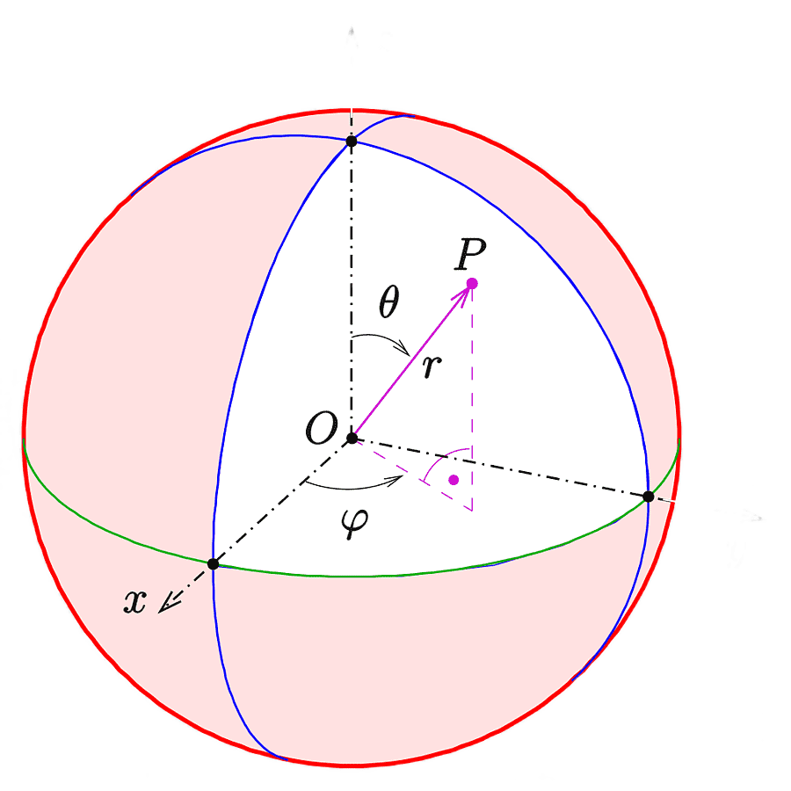
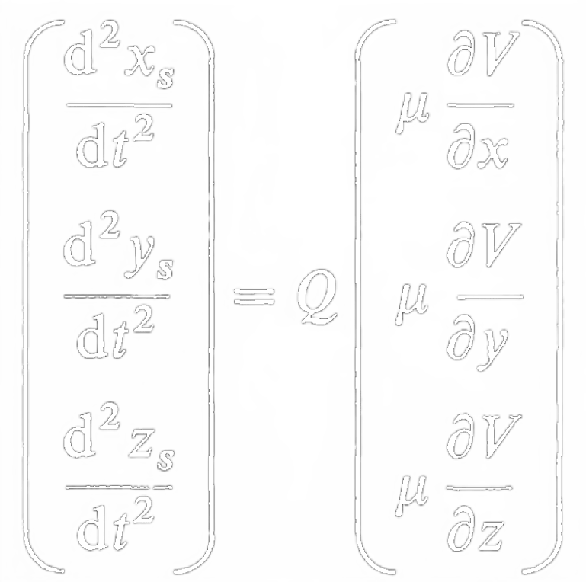
Прямая задача. Уравнение движения.
Q – это матрица поворота, которая преобразует наши координаты из ЗСК в НСК.

Slide 11
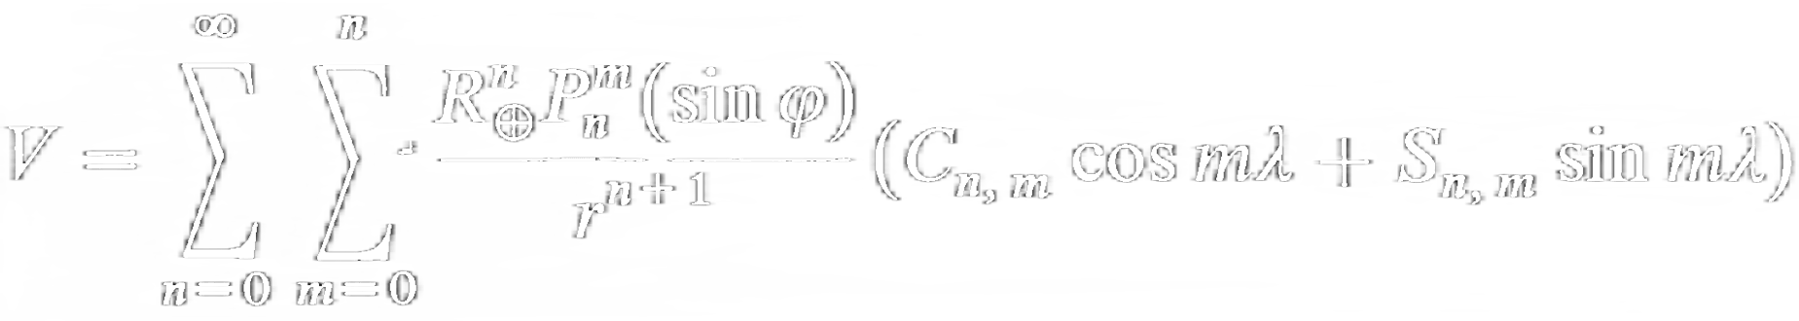
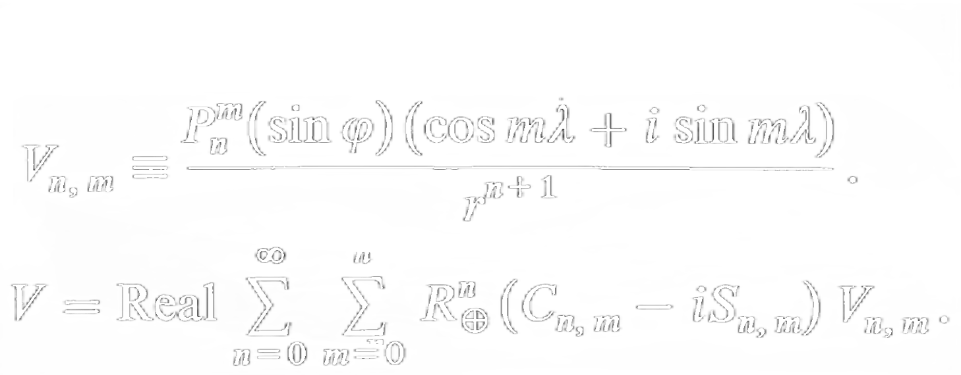
Прямая задача. Преобразования.

Slide 12
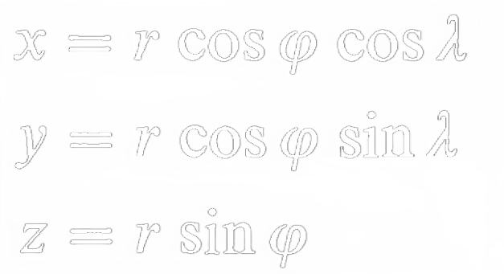


Прямая задача. Переход в ДСК.

Slide 13

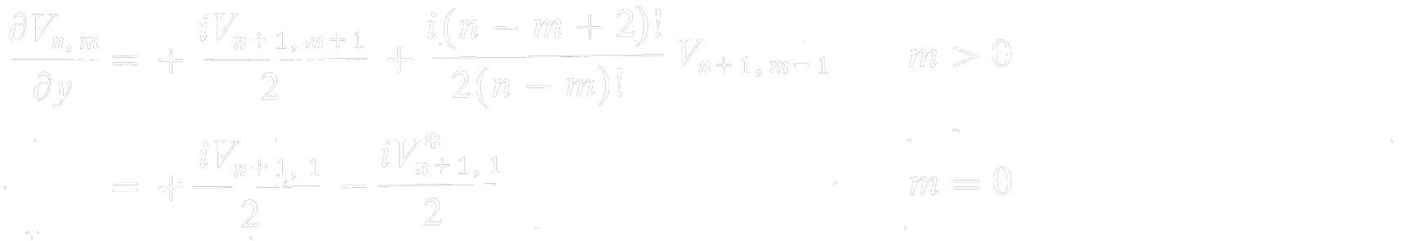
Прямая задача. Производные.

Slide 14
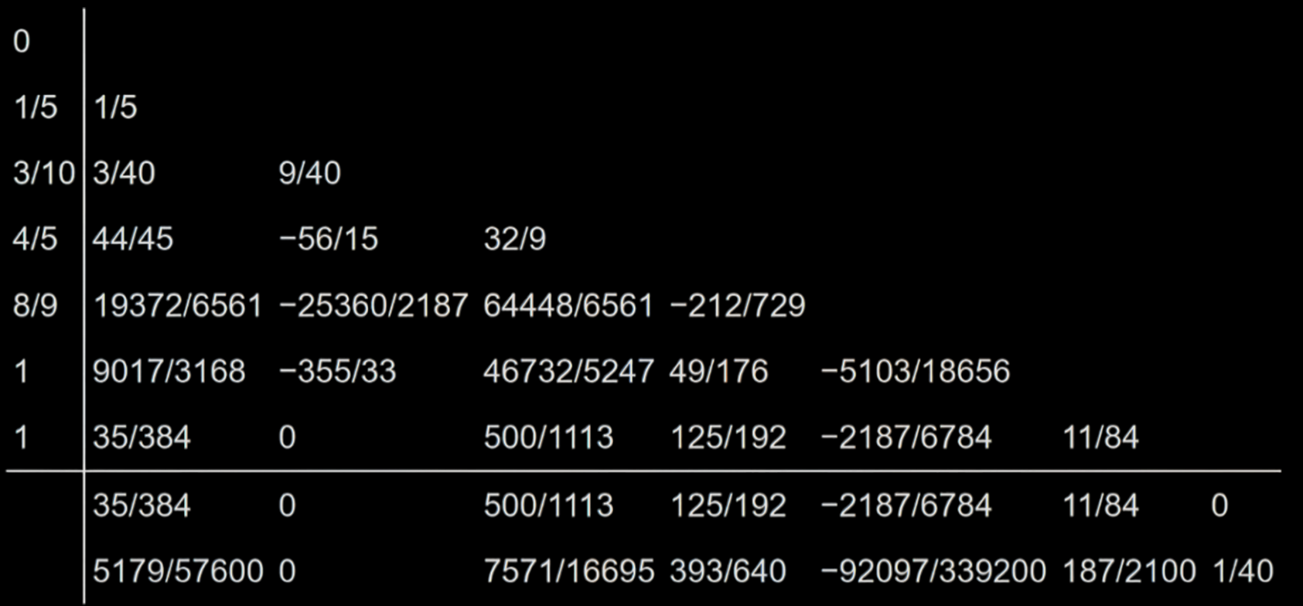
Прямая задача. Метод Дормана-Принса.
Таблица Бутчера для метода Дормана-Принса

Slide 15
Прямая задача
Начальные данные:
Первый спутник:
Координаты: (R+500, 0, 0)
Скорости: (0, sqrt(GM/x), 0)
Второй спутник:
Значения первого спустя 30 модельных секунд
x

Slide 16
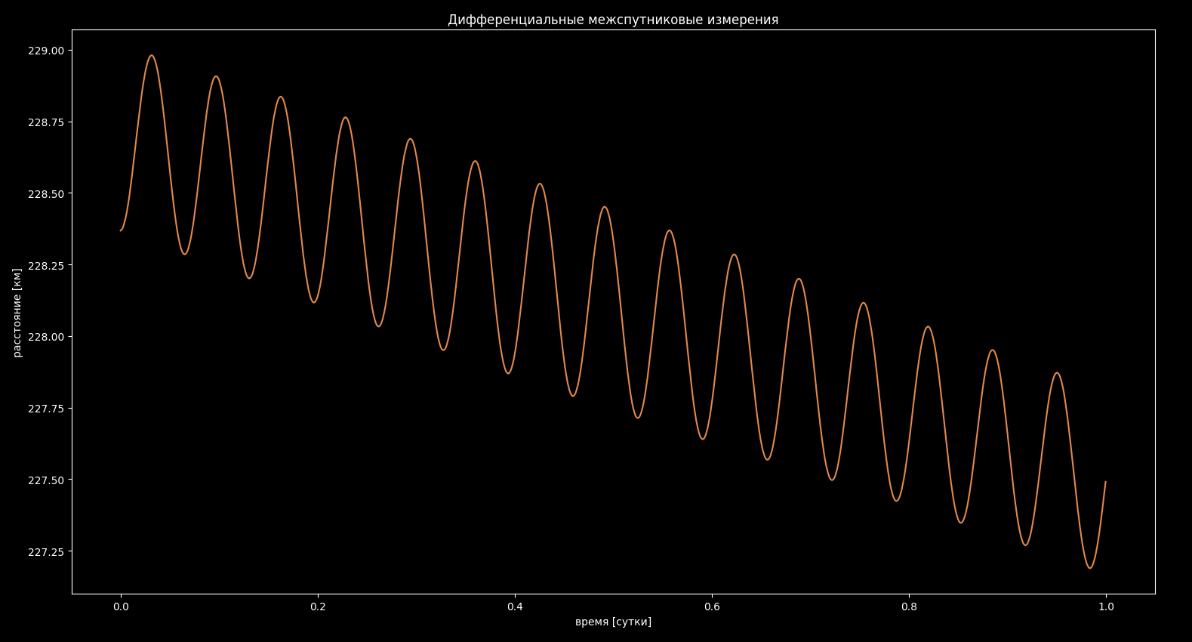
Прямая задача. Результаты.

Slide 17
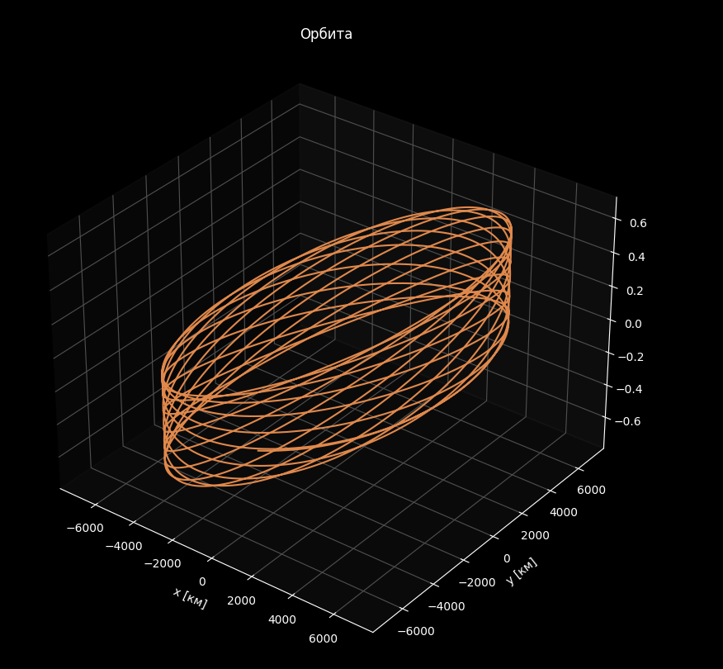
Построенная орбита

Slide 18
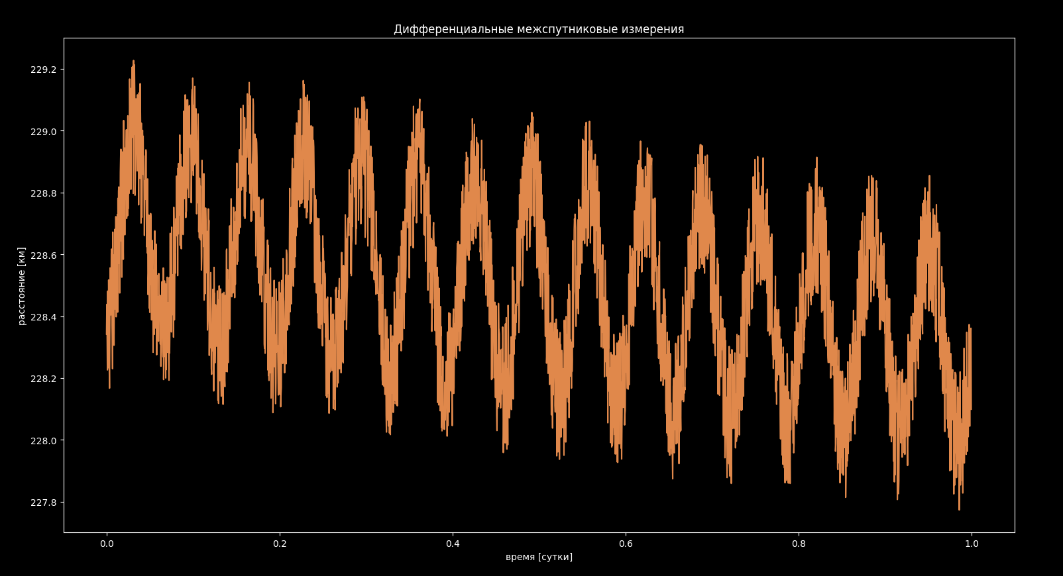
Обратная задача
Входные данные: результаты работы прямой задачи с наложенным шумом

Slide 19

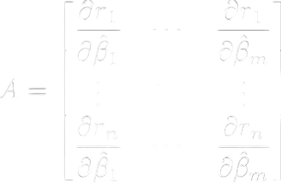
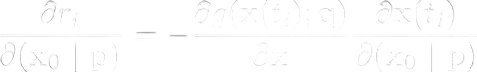
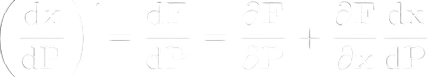
Обратная задача. Матричный вид.
β – параметры системы
А – матрица Якоби
r – невязки

Slide 20


Обратная задача. Разложение Холецкого
A
x
b

Slide 21
Обратная задача. Результаты.
Offset value True value Difference
C13 4.7216e-06 2.1928e-06 2.5288e-06
C23 -3.7386e-05 3.09016e-07 -3.7695e-05
C33 1.16011e-07 1.00559e-07 1.54517e-08
C14 -5.08586e-07 -5.08725e-07 1.38846e-10
C24 7.84418e-08 7.84122e-08 2.95512e-11
C34 5.92689e-08 5.92157e-08 5.31367e-11
C44 -3.97893e-09 -3.9824e-09 3.46106e-12
S13 9.38436e-07 2.68012e-07 6.70424e-07
S23 -6.52321e-05 -2.11402e-07 -6.50207e-05
S33 4.03532e-07 1.97201e-07 2.0633e-07
S14 -4.49028e-07 -4.4946e-07 4.31877e-10
S24 1.48266e-07 1.48155e-07 1.10074e-10
S34 -1.20039e-08 -1.20113e-08 7.34911e-12
S44 6.52157e-09 6.52561e-09 -4.04079e-12
Offset value True value Difference
C13 1.4844e-05 2.1928e-06 1.26512e-05
C23 -0.000188166 3.09016e-07 -0.000188475
C33 1.77946e-07 1.00559e-07 7.73875e-08
C14 -5.08586e-07 -5.08725e-07 1.38846e-10
C24 7.84418e-08 7.84122e-08 2.95512e-11
C34 5.92689e-08 5.92157e-08 5.31367e-11
C44 -3.97893e-09 -3.9824e-09 3.46106e-12
S13 3.61992e-06 2.68012e-07 3.35191e-06
S23 -0.000325314 -2.11402e-07 -0.000325103
S33 1.22915e-06 1.97201e-07 1.03195e-06
S14 -4.49028e-07 -4.4946e-07 4.31877e-10
S24 1.48266e-07 1.48155e-07 1.10074e-10
S34 -1.20039e-08 -1.20113e-08 7.34911e-12
S44 6.52157e-09 6.52561e-09 -4.04079e-12
Первый шаг
Последний шаг

Slide 22

Спасибо за внимание!

